Slide 1

変更案 どちらを採用しますか
認定証：レイアウト2案
認 定 証
認 定 証
C E R T I F I C A T E O F C E R T I F I C A T I O N
C E R T I F I C A T E O F C E R T I F I C A T I O N
山田 太郎 殿
山田 太郎 殿
あなたは本協会所定の課程を修了し、認定試験に合格されたことを認め、
認定ペット防災アドバイザーとしてここに認定します。
あなたは本協会所定の課程を修了し、認定試験に合格されたことを認め、
認定ペット防災アドバイザーとしてここに認定します。
認定番号 PDPA-A-2026-0001
認定日 2026年3月31日
認定
之印
認定番号 PDPA-A-2026-0001
認定日 2026年3月31日
認定
之印
一般社団法人 ペット防災アドバイザー協会 代表理事
一般社団法人 ペット防災アドバイザー協会 代表理事
A案 横向き・丸印（現行）
B案 A4縦・角印
検討用（PDPA-100S-VAR）／氏名・認定番号は架空の見本です
1

Slide 2
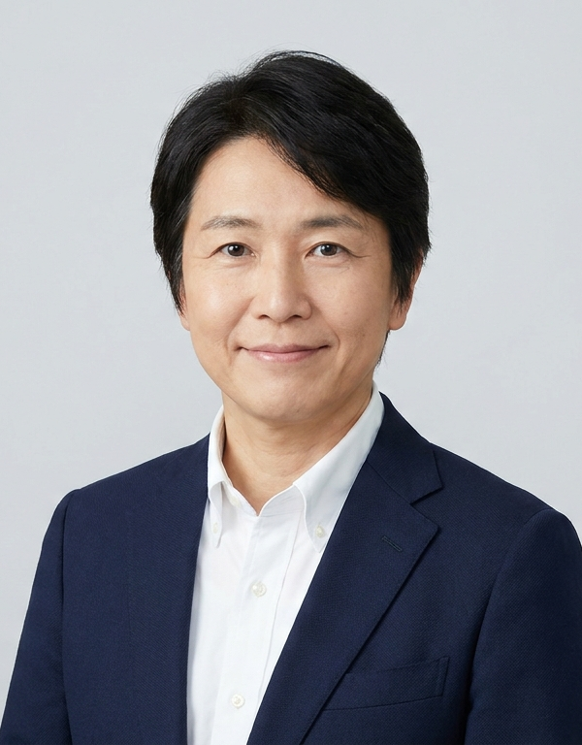
変更案 段階を色で表す
認定バッジ：4段階のカラー
一般社団法人
ペット防災アドバイザー協会
一般社団法人
ペット防災アドバイザー協会
一般社団法人
ペット防災アドバイザー協会
一般社団法人
ペット防災アドバイザー協会
認定ペット防災アドバイザー
認定ペット防災アドバイザー
認定ペット防災アドバイザー
認定ペット防災アドバイザー
山田 太郎
山田 太郎
山田 太郎
山田 太郎
青バッジ
銀バッジ
金バッジ
プラチナ
認定番号
PDPA-A-2026-0001
認定番号
PDPA-A-2026-0001
認定番号
PDPA-A-2026-0001
認定番号
PDPA-A-2026-0001
有効期限
2028年3月31日
有効期限
2028年3月31日
有効期限
2028年3月31日
有効期限
2028年3月31日
卒業時
活動100pt
認定講師
マスター講師
青バッジ
銀バッジ
金バッジ
プラチナ
検討用（PDPA-100S-VAR）／段階は協会 活動実績ポイント制度に対応／氏名・認定番号・写真は架空の見本です
2

